Slide 1
Pazar ve Tüketici Özellikleri
Pazar…
Pazar, bir mamul veya hizmeti satınalanlar ile satınalması beklenenlerden oluşmaktadır.
Karşılanacak istek ve ihtiyaçları olan,
Satın alma gücü olan,
Bunu da harcama isteğinde bulunan,
Kişi ve kuruluşlardan oluşur.

Slide 2
Pazar ve Tüketici Özellikleri
Pazar…
3 tür pazar vardır;
1- Tüketiciler pazarı (kişisel ve ailesel ihtiyacı karşılamak amacıyla mamul ve hizmet satınalan tüketicilerin oluşturduğu pazardır)
2- Endüstriyel pazarlar (mal veya hizmet üretmek üzere satınalma davranışı gösteren kişi ve kurumların oluşturduğu pazarlardır)
3- Uluslararası pazarlar (çeşitli ülkelere ait mal ve hizmetlerin bulunduğu, rekabetin yoğun olduğu, hem tüketicilerin hem de endüstriyel pazarların bulunduğu pazarlardır)

Slide 3
Pazarı etkileyen başlıca ekonomik
Genel ekonomik durum,
(GSMH, enflasyon, faiz oranı vb)
Gelir,
Kişisel gelir, gerçek kişilerin ellerine geçen gelir toplamını gösterir.
Harcanabilir (kullanılabilir) gelir, kişisel gelirden vergiler çıkarılırsa elde edilir. Harcanabilir gelir tüketicilerin gerçek satın alma gücünü gösterir.
Gelirin dağılımı ve değişmesi,
(satın alma gücünde büyük farklılıklar oluşturur)

Slide 4
Pazarı etkileyen başlıca ekonomik
Tüketici kredileri,
(sınırlı imkanlara sahip tüketicilere ödeme kolaylığı sağladığından pazar talebini
doğrudan etkiler)
Harcama biçimi
(geniş ölçüde gelire bağlı olmakla beraber, tüketici istek ve ihtiyaçları da talebi etkiler ve
belirli bir harcama biçimini ortaya çıkarır)

Slide 5
Tüketiciler pazarının özellikleri
Tüketiciler pazarı, kişisel ve ailesel ihtiyaçlarını tatmin etmek üzere mal ve hizmetleri satın alanlardır.
Türkiye’de nüfus kadar tüketici olduğu söylenebilir.
Ancak bu kadar geniş tüketici kitlesinin de farklı özelliklerinin olduğu bilinen bir gerçektir.
Yaş-cinsiyet-aile yapısı-coğrafi dağılım-gelir-eğitim vb.
Tüketici pazarında faaliyet gösteren işletmeler için bu farklılıklar büyük önem taşımaktadır.

Slide 6
Tüketici pazarlarının bölümlendirilmesi…
Tüketici pazarlarının bölümlendirilmesinde temel alınan değişkenler;
Bölge veya coğrafik alan faktörleri,
(nüfus yoğunluğu, doğal kaynaklar, kent veya kırsal kesim olma durumu ve iklim gibi faktörler
temel alınır)
Demografik faktörler,
(yaş, cinsiyet, meslek, eğitim düzeyi, gelir ve sosyal sınıf gibi değişkenler dikkate alınır)
Psikografik faktörler,
(sosyal sınıf yapısı, kişilik karakteristik özellikleri ve hayat tarzı dikkate alınır)
Ürüne (mamule) ilişkin faktörler.
(istenilen yararlar ve kullanım hızı (oranı) dikkate alınır)

Slide 7
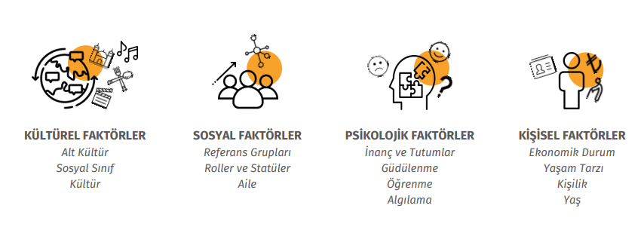
Satın almayı etkileyen faktörler…

Slide 8
Tüketici davranışını etkileyen sosyolojik faktörler
Tüketicilerin satınalma davranışını etkileyen sosyolojik faktörler şunlardır;
Kültür,
Sosyal sınıflar,
Danışma grupları,
Aile

Slide 9
Tüketici davranışını etkileyen sosyolojik faktörler
1- Kültür: İnsan istek ve ihtiyaçlarını belirleyen en önemli faktördür.
Toplumlararası ilişkiler sonucu uzun vadede ortaya çıkabilecek kültürel faktörlerdeki değişiklikleri mevcut ve gelecekteki olası biçimleriyle pazarlama yöneticisi izlemeli ve değişmeleri pazarlama programına yansıtabilmelidir.
2- Sosyal sınıf: Bir sosyal sınıf veya sosyal katman, toplumda başkaları tarafından görüldüğü gibi, eşit sosyal duruma sahip olan insanlar kümesidir.
Sosyal sınıfı belirleyen özellikler şunlardır;
Aynı gelir
Aynı yaşam koşulları
Aynı yaşam davranışı
Aynı yaşam görüşü

Slide 10
Tüketici davranışını etkileyen sosyolojik faktörler
Türkiye’deki sosyal sınıfların yapısı

Slide 11
Tüketici davranışını etkileyen sosyolojik faktörler
Danışma grupları: (Aile, arkadaşlar, işyeri çalışanları, dernek üyeleri vb.) Kişilerin tutum ve davranışlarını doğrudan veya dolaylı olarak etkileyen gruplardır.
Aile: İnsanlar küçük yaşlardan itibaren davranışlarını aileden aldıkları özelliklerle şekillendirirler. Bir referans grubu olarak kabul edilmekle birlikte satınalma davranışında etkisi, ayrı bir faktör olarak ele alınmalıdır.

Slide 12
Tüketici davranışını etkileyen psikolojik faktörler
Motivasyon (güdülenme)
Algılama
Öğrenme
Tutum ve inançlar
Kişilik

Slide 13
Tüketici davranışını etkileyen psikolojik faktörler
1- Motivasyon (güdülenme)
Güdü : Kişinin tatmin etmeye çalıştığı uyarılmış ihtiyaçlardır.
Güdülenme : Kişinin, çeşitli uyarıcılar aracılığı ile belirli davranışlar
göstermek üzere harekete geçmesidir.
İhtiyaçlar hiyerarşisi
2- Algılama
Kişinin, çevresindeki çeşitli uyarıcıları duyu organları ile tanıması. Algılama süreçleri ise;
Duyum süreçleri 5 duyu organı ile,
Simgesel süreçler TV’deki çikolata reklamı ile tadı da duyumsanabilir,
Duygusal süreçler Bir reklama ait görüntü / ses / slogan her tüketicide farklı
algılanır.

Slide 14
Tüketici davranışını etkileyen psikolojik faktörler
3- Öğrenme: İnsanlar çevrelerini tanıyarak ve olguları değerleyerek davranışlarını düzenlerler. Herhangi bir ihtiyacı karşılamak için o ihtiyacı karşılayan alternatifleri araştırır, değerler ve daha sonra uygun alternatifi seçerler.
4- Tutum ve inançlar:
İnanç: Kişinin nesnelerle ilgili tanımlayıcı düşünceleridir.
Tutum: Kişinin bazı nesnelere ve düşüncelere eğilimleri, duyguları, değerlemeleridir.
5- Kişilik: Kişiyi diğerinden ayıran onun iç (psikolojik yapısı) ve dış (çevresel faktörler) bütün özelliklerini bünyesinde toplayan kendine özgü bir sistemdir. Tüketici kişilikleri arasında; Yenilikçi tüketiciler-İzleyici tüketiciler-Tutucu tüketiciler sayılabilir.

Slide 15
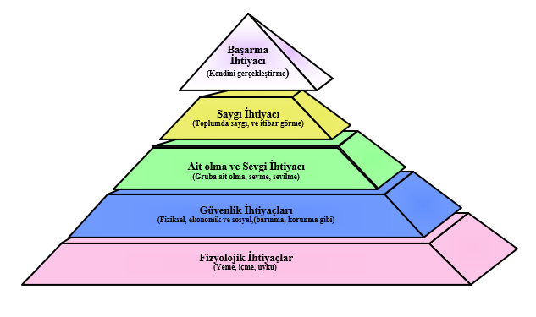
Abraham Maslow’un Güdüleme Teorisi

Slide 16
Kaynaklar
.
Makro Pazarlama, 2. Baskı. Birol Tenekecioğlu ve N.Figen Ersoy, Birlik Ofset, Eskişehir, 2000.
Pazarlama İlkeleri, Jim Blythe (Türkçesi: Prof.Dr. Yavuz Odabaşı), Prentice Hall, Bilim-Teknik Kitabevi, Eskişehir, 2001.
Pazarlama İlkeleri, Türkiye Uygulamaları: Global Yönetimsel Yaklaşım, Ömer Baybars Tek, Beta, İstanbul, 1999.
Pazarlama Yönetimi, B.Tenekecioğlu ve F.Esoy, Birlik Ofset, Eskişehir, 2000.
Pazarlama Yönetimi, Philip Kotler, (Çeviri: Nejat Muallimoğlu), Milenyum Baskısı, Beta Yayın Dağıtım A.Ş, İstanbul, 2000.
Pazarlama-İlkeler, Yönetim, Cemal Yükselen, Detay Yayıncılık Ankara, 2001.

